Slide 1

Ažurirani NECP promet
Uprava za klimatske aktivnosti
Uprava za energetiku
20.10.2023.

Slide 2
Vremenski plan
Radionice i sastanci kontinuirano
Preporuke EK prosinac 2023
Dorada Ažuriranog NECP-a
1. krug mišljenja TDU veljača 2024
E savjetovanje travanj 2024
2. krug mišljenja TDU svibanj 2024
Dorada Ažuriranog NECP-a
Najava na VRH svibanj 2024
Dostava Ažuriranog NECP-a u EK lipanj 2024

Slide 3
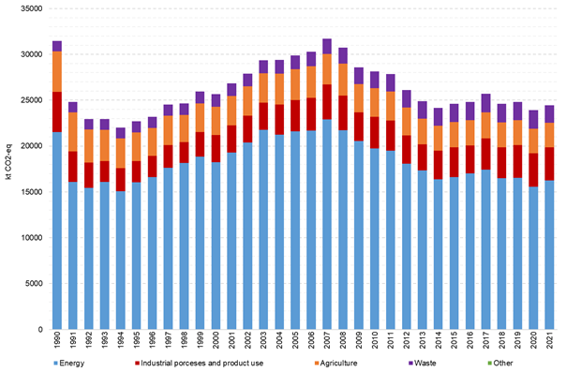
Emisije NIR 2023
Energetika 66,6% - Promet 38.7% 2020 7.4% Industrijski procesi i uporaba proizvoda s 14,7%,
Poljoprivreda 11%
Otpad 7,7 %.
Izvor: NIR 2023 https://unfccc.int/documents/627738

Slide 4
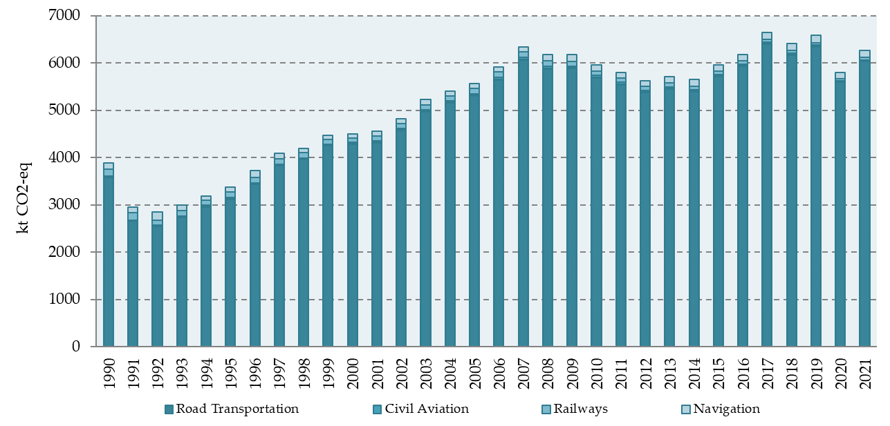
Emisije iz prometa
Cestovni promet 96,4 %
Pomorski 2,4 %
Željeznički 0,8 %
Zrakoplovni 0,4 %
Izvor: NIR 2023 https://unfccc.int/documents/627738

Slide 5
Cestovni promet
1990 | 2005 | 2021
3787,06 ktCO2 | 5467,69 ktCO2 | 6194,98 ktCO2
Povećanje emisija
1990 63 %
2005 13,3%

Slide 6
Rasprava
Kako postići 21,6% OIE u neposrednoj potrošnji energije u prometu i koji angažman je potreban?
Status Nacionalnog okvira politika za uspostavu infrastrukture za alternativna goriva RH (NOP)?
Odgovornosti i nadležnosti TDU za izradu strateških i provedbenih dokumenata razvoja infrastrukture za poticanja korištenja alternativnih goriva u prometu
Zakon o uspostavi infrastrukture za alternativna goriva (NN 120/16, 63/22) vs. razvoj elektroenergetske mreže (nadležnosti i plan rada)
Razvoj tržišta vozila vs. Razvoj tržišta alternativnih energenata (nadležnosti i plan rada)
Energetska sigurnost i sigurnost kvalitete opskrbe el.energije za e-mobilnost u cestovnom prijevozu
Razvoj infrastrukture za punjenje e-vozila vs. razvoj prijenosne i distributivne mreže el.energije
Može li elektroenergetska mreža prenijeti dovoljne količine el.energije za potrebe e-mobilnosti

